Slide 1
Adma Si Bucin
Keyisa Raihan I. S
5025211002

Slide 2
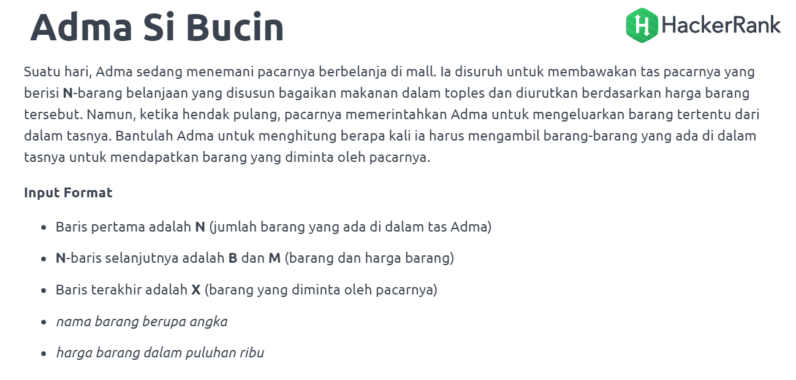
Soal

Slide 3
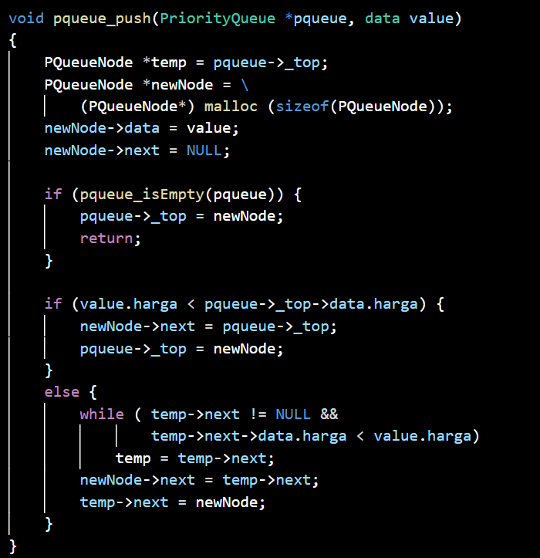
Priority Queue
Diurutkan berdasar benda dengan harga paling besar berada diatas/depan, hingga ke benda dengan harga terkecil di paling belakang/bawah (Descending)

Slide 4
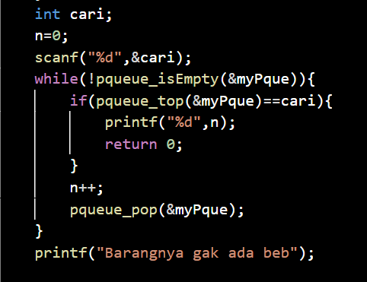
Main
Akan mengecek apakah nama barang, dari top priority queue kita sama dengan barang yang dicari, jika tidak sama, maka top priority queue akan di pop, dan jumlah barang yang dikeluarkan (n) bertambah, begitu terus hingga menemukan barang yang diinginkan, dan mengeprint n. jika hingga priority queue kosong tidak ditemukan barang yang memiliki nama seperti yang dicari maka, mengeprint barangnya gak ada beb.

